Slide 1
Сравнение, сложение и вычитание обыкновенных дробей
Урок математики в 6 классе
Автор: Цветкова О.В.
учитель математики
ГБОУ СОШ №322

Slide 2
Основное свойство дроби
$\frac{an}{bn}$ = $\frac{a}{b}$ $\frac{a :n}{b :n}$ = $\frac{a}{b}$
n – натуральное число

Slide 3
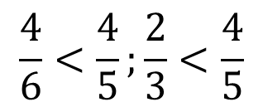
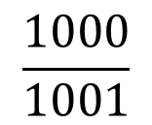

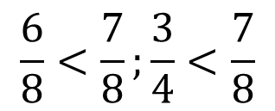
Представьте частные в виде несократимых дробей:
8:12; 12:16; 16:20; 20:24
$$\frac{2}{3}; \frac{3}{4}; \frac{4}{5}; \frac{5}{6}$$
Что интересного вы заметили? Назовите следующие три дроби
$$\frac{2}{3}; \frac{3}{4}; \frac{4}{5}; \frac{5}{6}; \frac{6}{7}; \frac{8}{9}; \frac{9}{10}$$
$$\frac{35}{36}$$
Какая дробь будет стоять в этом ряду на 34 месте?
$$\frac{1000}{1001}$$
Какая дробь будет стоять в этом ряду на 999 месте?
Сравните $\frac{2 }{3}$ и $\frac{4}{5}$, приведя их к общему числителю
$$\frac{4}{6}<\frac{4}{5};\frac{2}{3}<\frac{4}{5}$$
Сравните $\frac{3 }{4}$ и $\frac{7}{8}$, приведя их к общему знаменателю
$$\frac{6}{8}<\frac{7}{8};\frac{3}{4}<\frac{7}{8}$$

Slide 4
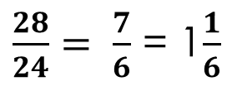
Используя прием сравнения с 1, определите какая из дробей меньше $\frac{35}{36}$или $\frac{1000}{1001}$ ?
Так как 1 - $\frac{35}{36}$ = $\frac{1}{36}$, 1 - $\frac{1000}{1001}$ = $\frac{1}{1001}$ ; $\frac{1}{36}˃\frac{1}{1001}$, то $\frac{35}{36}$ < $\frac{1000}{1001}$
Пользуясь перекрестным правилом, сравните $\frac{5}{6}$и $\frac{9}{10}$
Так как 5×10 ˂ 6×9, то $\frac{5}{6}$ ˂ $\frac{9}{10}$
Приведите дроби $\frac{1}{8}$;$\frac{1}{3}$; $\frac{13}{24}$; $\frac{3}{4}$ к знаменателю 24
$\frac{3}{24}$;$\frac{8}{24}$; $\frac{13}{24}$; $\frac{18}{24}$
$\frac{3}{24}$;$\frac{8}{24}$; $\frac{13}{24}$; $\frac{18}{24}$; $\frac{23}{24}$;$\frac{28}{24}$
Сократите неправильную дробь и выделите из нее целую часть
$\frac{28}{24}= \frac{7}{6}$ = 1$\frac{1}{6}$
Найдите сумму и разность дробей. Если потребуется, сократите и выделите из них целую часть: $\frac{23}{24}$ + $\frac{13}{24}$ ; $\frac{23}{24} −$-$\frac{13}{24}$
1$\frac{1}{2}$ ; $\frac{5}{12}$

Slide 5
Можно ли утверждать, что вычисления выполнены верно?
$\frac{1}{2}$ + $\frac{1}{3}$ = $\frac{1+1}{2×3}$ = $\frac{2}{6} \frac{7}{10}$ - $\frac{1}{4}$ = $\frac{7−1}{10−4}$ = $\frac{6}{6}$ = 1
Алгоритм сложения и вычитания дробей с разными знаменателями:
Привести дроби к наименьшему общему знаменателю
Выполнить действие с дробями по правилу сложения и вычитания дробей с одинаковыми знаменателями
$$\frac{a}{c}+ \frac{b}{c}= \frac{a+b}{c} \frac{a}{c}− \frac{b}{c}= \frac{a−b}{c}$$

Slide 6
Случаи затруднения при решении:
Использование свойств вычитания суммы из числа и числа из суммы
Правило нахождения неизвестного компонента действия
3. Сократить при необходимости ответ
Алгоритм решения:
Все расстояние между поездами принять за 1
Найти, какую часть расстояния пройдут поезда за час вместе
Какая часть расстояния будет между ними через час

